Slide 1
חינוך
מגישים: עמית איפרגן
ודוד איפרגן (סבא של עמית)

Slide 2
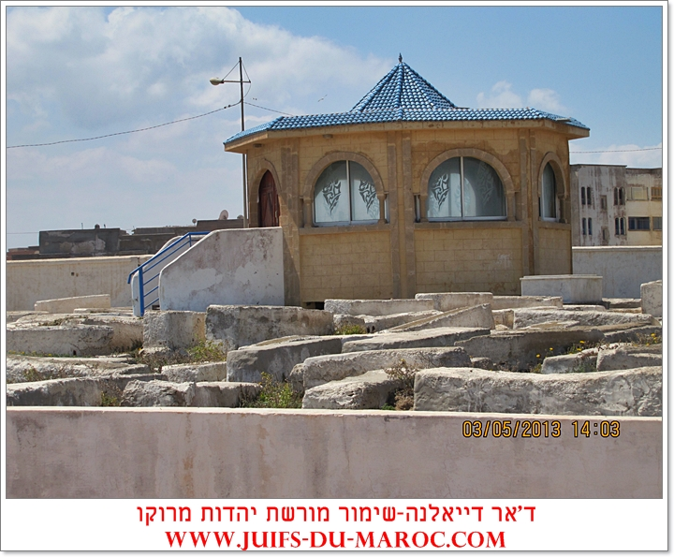
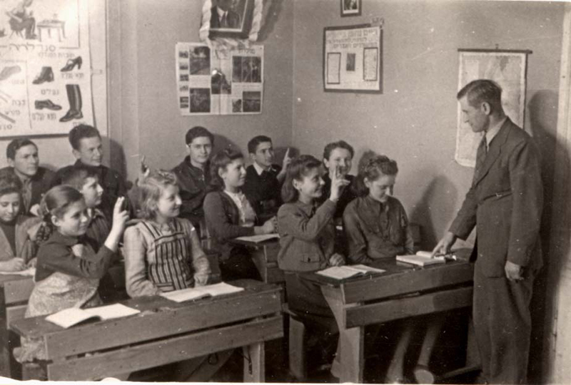
ילדותי במרוקו
סבא שלי, דוד איפרגן נולד בעיר מוגדור שבמרוקו בשנת 1939 להוריו סעדה ויוסף איפרגן. להוריו נולדו 5 ילדים. חביב, חנניה, דוד, מקס ורחל.
עד גיל 6 למד רק ב"חדר" ולאחר מכן בנוסף למד בבית הספר אליאנס , בית ספר יהודי צרפתי שמומן על ידי יהודי צרפת. בחדר למדו יהודים לימודי תורה והלכה. ובאליאנס למדו לימודי חול. . לאחר מכן למד סבא הנהלת חשבונות באופן פרטי.
תמונה עיר מוגדור
תמונה חדר
תמונה סבא וסבתא רבא

Slide 3
אירוע משמעותי
סבא שלי, דוד איפרגן נולד בעיר מוגדור שבמרוקו בשנת 1939 להוריו סעדה ויוסף איפרגן. להוריו נולדו 5 ילדים. חביב, חנניה, דוד, מקס ורחל.
עד גיל 6 למד רק ב"חדר" ולאחר מכן בנוסף למד בבית הספר אליאנס , בית ספר יהודי צרפתי שמומן על ידי יהודי צרפת. בחדר למדו יהודים לימודי תורה והלכה. ובאליאנס למדו לימודי חול. . לאחר מכן למד סבא הנהלת חשבונות באופן פרטי.
הסיפור המרכזי של חיי הוא הטרגדיה של אחותי שנפטרה בגיל 19 ממשבר נפשי עמוק שנגרם לה עקב ביטול חתונתה.
מסיפור זה אפשר להבין את אורח החיים והמנטליות שהייתה באותה תקופה.

Slide 4
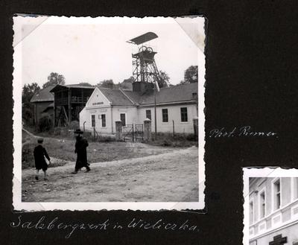
החיים במוגדור
התקופה הייתה תקופה שאחרי המלחמה, במצב הכללי היה קשה ובפרט מצב היהודים שנאלצו לגור במעין גטו שנקרא "מלח".
אט, אט מספר שנים לאחר המלחמה יצאנו מהגטו.
תמונה מהגטו

Slide 5
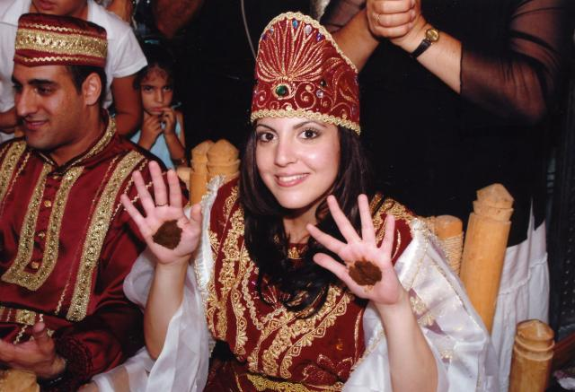
החיים במוגדור
המעבר של המגורים מחוץ לחומות ושיפור מצבם הכלכלי של הורי, הביא להצעת שידוך לאחותי בת ה-14שנחשבה להצעה טובה ממשפחה מיוחסת ומסודרת כלכלית.
השמחה הייתה רבה, הורי החלו בהכנות קדחתניות לחתונה, ונרכשה נדוניה אשר הוצגה בחגיגה גדולה לכל משפחה.
גם טקס החינה התקיים בשמחה ובריקוד.
תמונות חינה

Slide 6
אך לצערנו הרב מספר ימים לפני מועד החתונה עזבה משפחת החתן את העיר ונעלמה ללא כל הסבר.
השמועות אמרו כי הנ"ל ברחו כיוון שאחותי לא למדה בבית ספר...

Slide 7
הדבר פגע קשות בהורי ועוד יותר באחותי שהתכנסה בתוך עצמה, לא דיברה ולא אכלה, נכנס לדיכאון עמוק.
הורי ניסו בכל כוחם לעזור לה להשתקם, אל ללא הואיל.
לא טיפולים רפואיים ולא פנייה ל"מקובלים"- כלום לא עזר, אחותי לא הצליחה לצאת מהמשבר הנפשי אליו נכנסה ולאחר 4 שנים של סבל לכל המשפחה , נפטרה.
הטרגדיה המשפחתית הזו חרוטה עמוק בתוכי ומלווה אותי לאורח כל חיי והיא בשבילי הזיכרון החזק בחיי...

Slide 8
יהודי מוגדור בתקופת השואה
לאחר כניעת הצרפתים לגרמניה הנאצית. יהודי מוגדור חיו בגטו "מלח" ולא הורשו לגור מחוץ לגטו.המשטר הצרפתי החל לנקוט בצעדים אנטי יהודיים .יהדות מרוקו נכללה בתוכנית "הפתרון הסופי"של הנאצים . אבא של סבי היה בגטו "מלח" במוגדור, במשך 6 חודשים. סבי הוא ניצול שואה. יהודי מרוקו סבלו מאוד בגטו בתקופת השואה .

